Slide 1
Advanced Topics in Programming Lab 7 – Client-Server – Multithreaded
We will start at 14:10
Lab schedule:
Recap on design pattern
Decorator design pattern
Client-Server recap
Threads
Multiple clients handling
Lab exercise 1
Log4j2
Lab exercise 2

Slide 2
So which of the design patterns we have met until now?
We have three families of design patterns:
Behavioral
Command
Observer
Strategy
Structural:
Adapter
Decorator
Creational:
Factory
Singleton

Slide 3
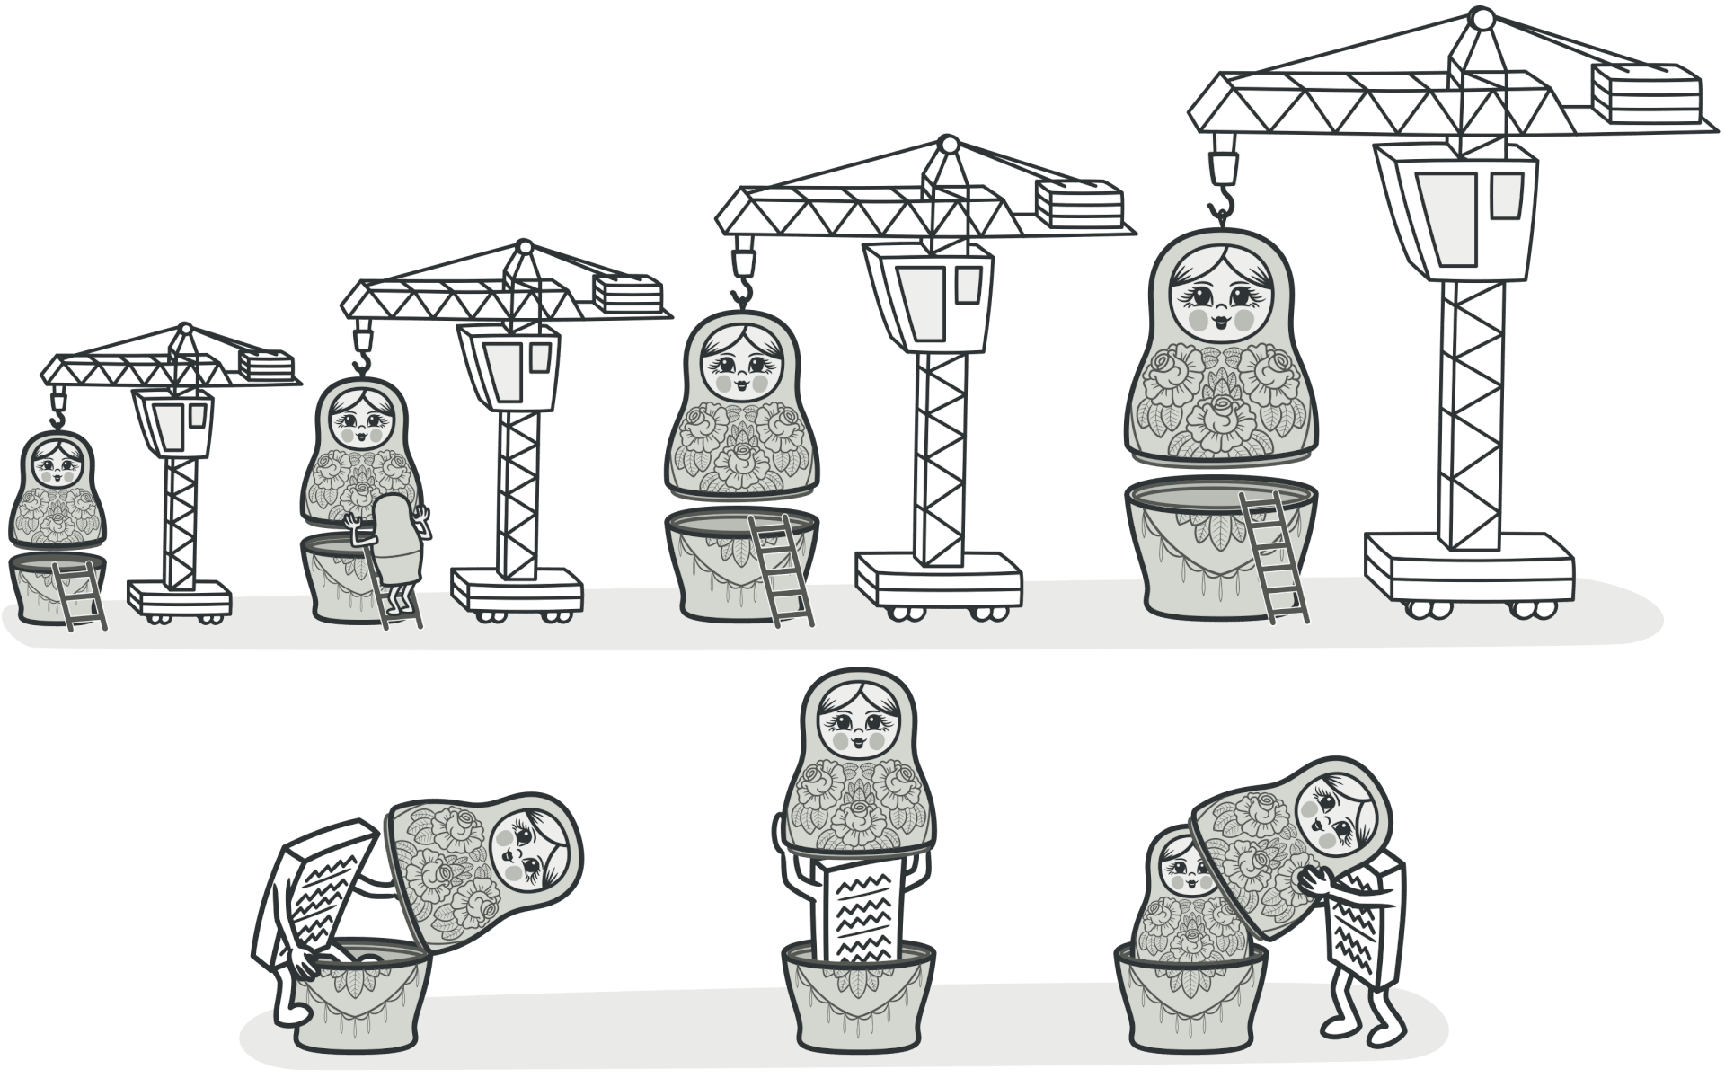
Decorator Design Pattern
Notes:
Decorator בא לפתור את הבעיה ש
ל הוספה או שינוי התנהגות של אובייקטים בודדים באופן דינמי בזמן ריצה, מבלי להשפיע על אובייקטים אחרים מאותה מחלקה או מבלי לשנות את קוד המחלקה המקורי.
In such scenarios, the Decorator design pattern can be used to add or modify the behavior of individual objects dynamically at runtime by creating wrapper classes around them. The Decorator pattern allows the behavior to be added to an object by enclosing it within a Decorator object, which then forwards calls to the decorated object, while adding new functionality or modifying the existing behavior.

Slide 4
Advanced Topics in Programming
Lab 7 – Client-Server – Multithreaded

Slide 5
Client-Server Recap
Notes:
בתרגול הקודם שהיה בהקלטה. דיברו על client server כשהserver יכול לקבל כל פעם client אחד. היום נדבר על איך הserver מדבר עם כמה client בו זמנית.

Slide 6
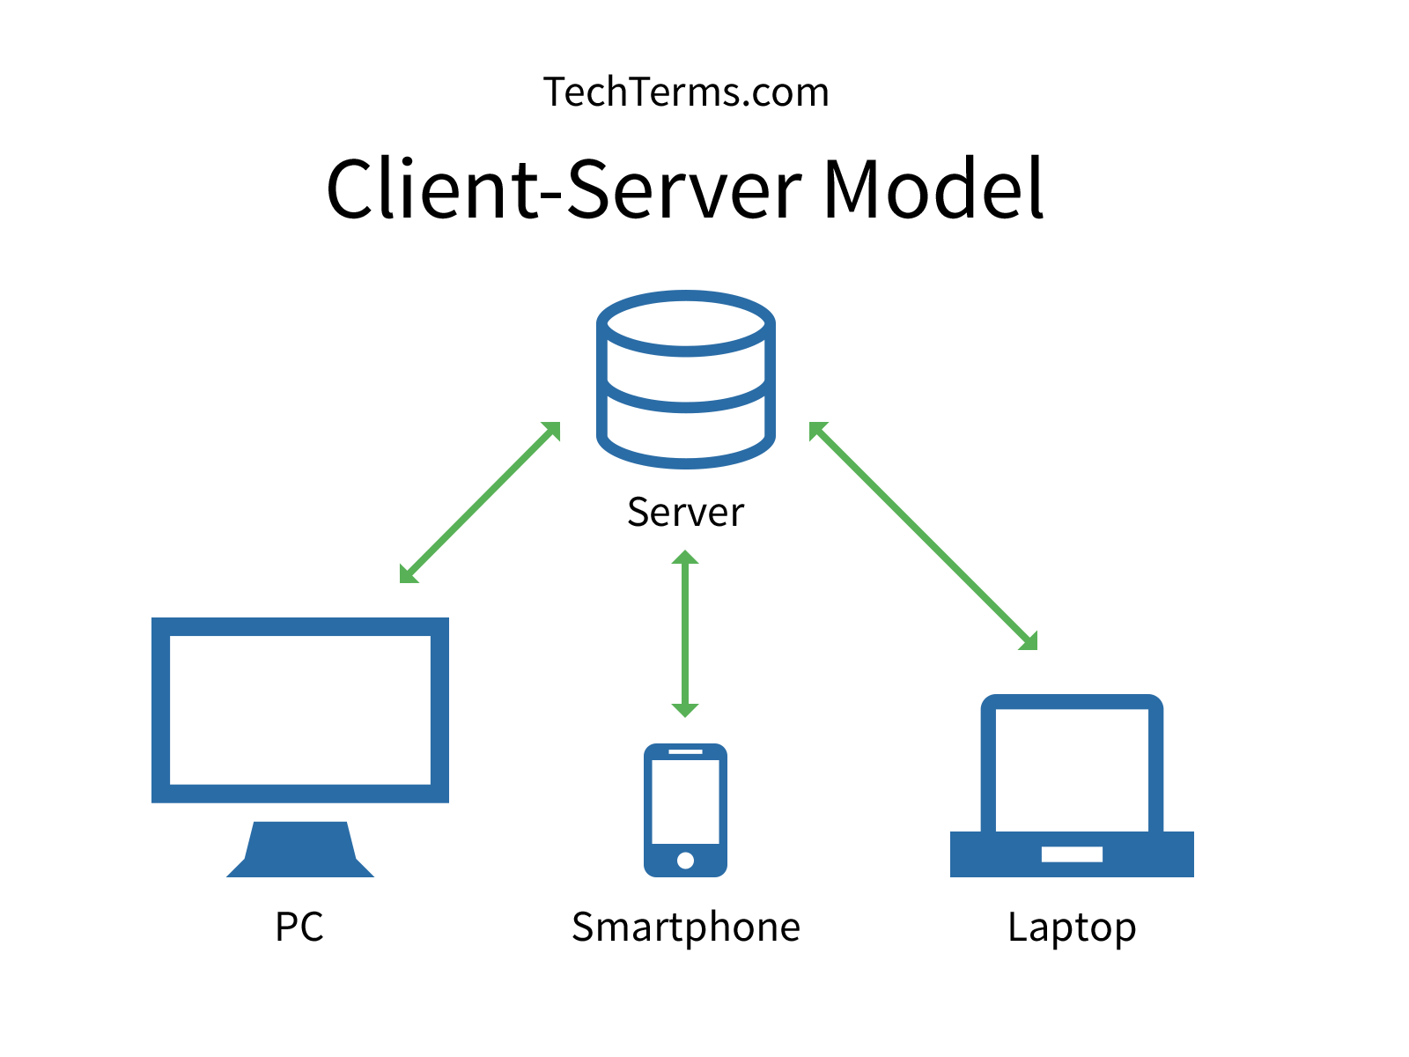
Client-Server Recap
Notes:
אז הקליינט סרבר מדברים בינהם עם כל מיני פרוטוקלים שנכנסים למשפחה שנקראת פרוטוקלי תקשורת.
אז ממה בנוי בעצם הפרוטוקל תקשורת שנגענו במעבדה הקודמת?
Sockets- ip and port

Slide 7
Client-Server Recap
We already know that
The combination of server IP and Port number represents a single functionality
A single Socket can communicate with no more than one socket
Problem:
How can a server handle multiple clients in the same port efficiently?
Solution:
Use Threads!
Notes:
קליינטים נגיד רוצים ללכת לסרבר שפרסם שהוא פותר/ בונה מבוכים
אז איך אנחנו יכולים לטפל בכמה לקוחות במקביל באותו פורט בצורה יעילה? Threads

Slide 8
Threads
Notes:
כל תרד הוא תת תהליך אפשר לקרוא לזה ככה אשר מבצע רצף פעולות שאנחנו מגדירים לו. ברגע שהוא מסיים את רצף הפעולות שלו הוא מסיים את העבודה שלו ומת.

Slide 9
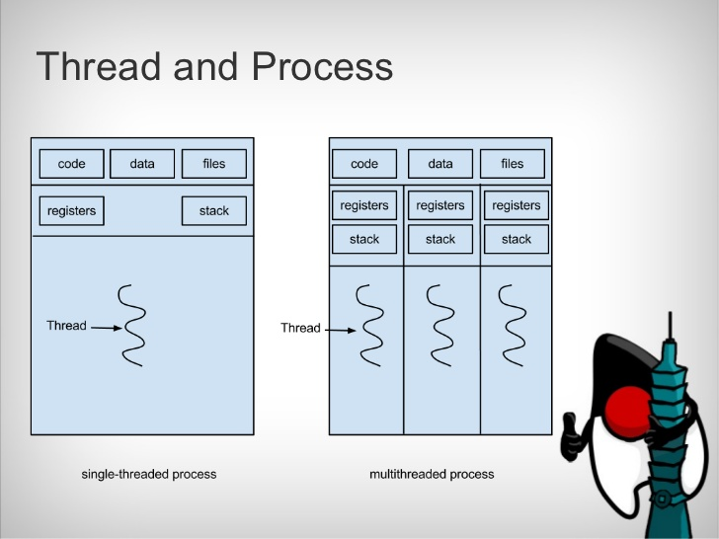
Threads
Executes a sequence of program instructions
Every computer process contains at least one thread
Thread can create threads!
The threads execution is being scheduled by a scheduler
The threads will not always run in a sequential order!
Notes:
כל תרד מבצע אז רצף של פעולות (שולחים לו פונקציה שהוא צריך לבצע)
כל מחשב יש לו כמו ליבות מה שאומר שכל לילבה מכילה תרד
ברגע שיש כמה טרדים במקביל אז יש רכיב תכנותי שנקרא "מתזמן" שאחראי לזימון הטרדים על מנת למנוע התנגשויות או קונפליקטים
הערה חשובה: הטרדים לא תמיד רצים בצורה סדרתית. זאת אומרת, הרצנו 4 טרדים לפי הסדר. לאותה הפונקציה. יכול להיות שטרד 3 יעקוף את טרד 1 ויבצע קודם שורות למרות שטרד אחד התחיל לרוץ קודם
משמאל תהליך עם טרד יחיד כלומר תהליך
מימין, כמה טרדים תחת אותו תהליך החלוקים את אותו הdata אך כל אחד מהם יש לו מחסנית פונקציות משלו ורגיסטרים בהם הוא משתמש.
הריגסטרים עוזרים לנו לדעת איפה הטרד נמצא בקוד.
טרד יכול להריץ כמה טרדים גם.

Slide 10
Threads - Question
3 threads a, b, c executes a sequence of instructions that takes 5 second to complete. Thread a starts at t=0, b starts at t=3, c starts at t=10. There are no other threads besides the mentioned 3. In what order will they finish?
a - first, b – second, c – last
a/b – first and second, c – last
a – second, b – first, c- last
Neither of the above
Notes:
3 טרדים סדרה של פעולות. סדרת הפעולות היא זהה לכולם. כל סדרה לוקחת 5 שניות לסיום.

Slide 11
Multiple Client Handling

Slide 12

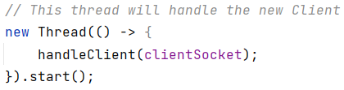
Multiple Client Handling
Each thread is used to handle a single client!
Notes:
איך אנחנו מנהלים כמה client בשרת? אז כל client חדש נגדיר לו טרד בנפרד

Slide 13
Lab exercise 1
Modify the code from Lab 6 (Client-Server) so the server will be able to handle multiple clients

Slide 14
Log4j2

Slide 15
Log4j2
We want to log stuff in a file
Connections to the Server
Exceptions that were thrown
Debug notes
Etc…
We want to keep the data separated by the different log levels
Notes:
אנחנו רוצים איזה לוגר שישמור את כל החיבורים שלנו לשרת, מידע על אקספשנים שקרו, הודעות דיבאג שנרצה לשמור בשביל המתכנתים.
נרצה לפעמים לשמור את ההודעות בקבצים שונים על מנת שיהיה levels שונים להודעות

Slide 16
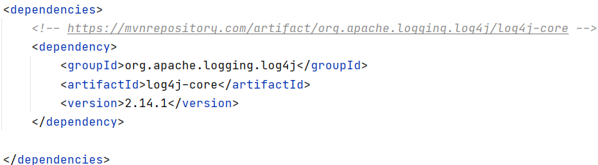
Log4j2 – import using Maven
Add framework support
Choose Maven
In the pom.xml file, add the dependency of:
It can be found here
Notes:
מה זה מייבן? Frame work מאפשר לנו לקחת תלויות לפרוייקט. תלויות זה כמו import מפרוייקט חיצוני. כל מי שיקח את הפרוייקט שלי אחר כך הוא ישתמש בתלות הזו.
לכן המייבן יתקין אוטומטית את הלויות האלה שאנחנו צריכים שבמקרה שלנו זה log4j
נתחיל בלחצן ימני על כותרת הפרוייקט add framework support
נבחר בmaven
לאחר מכן נלחץ על הקישור בשקף זה ונעתיק ממנו את התלות

Slide 17
Lab exercise 2
Add to the Client-Server code from earlier, logs of Server info, exceptions, etc…

